Slide 1

Une décennie sous la loi du 5 mai 2014 : quel avenir pour les personnes internées ?
Conférence du 20 mai 2026

Slide 2
Matinée
Introduction : état des lieux et rapport de l’INCC
Présentation du CCSP & d’UNIA
Pause café
2ème table-ronde : la phase d’enquête et de prononcé de l’internement
1ère table-ronde : une phase pouvant être préalable ou simultanée à l’internement : la loi de 1990 et les mesures d’observation protectrices

Slide 3
Après-midi
Temps d’échange avec la salle
3ème table-ronde : la phase d’exécution de l’internement

Slide 4

Introduction : état des lieux

Slide 5
Loi de 2014, entrée en vigueur en 2016
Long processus législatif pour aboutir à :
l’adoption de la loi de 2014 relative à l’internement, remplaçant la loi de 1930 de défense sociale (ayant été modifiée en 1964)
et à la création des chambres de protection sociale, remplaçant les commissions de défense sociale
Entrée en vigueur en 2016 de la loi de 2014 :
Objectifs du législateur :
Diminuer le nombre de mesures d’internement :
Trajet de soin
Plus de garanties juridiques et professionnalisation grâce aux chambres de protection sociale
champ d’application réduit : infractions portant atteinte à ou menaçant l’intégrité physique ou psychique de tiers
Sortir les internés de prison
Place pour les victimes

Slide 6
 | Phase d’enquête |  | Phase de prononcé de la mesure | Phase d’exécution de la mesure
Magistrat·es | Parquet : orientation du dossier | Juge d’instruction ; juridictions d’instruction | Juridictions d’instruction ou juridictions de jugement | Chambre de protection sociale (TAP)
Cadre légal | Loi internement (phase judiciaire) Loi détention préventive |  |  | Loi internement (phase exécution)
 | personne en bracelet électronique ou libération avec des conditions (libération sous conditions si avant procès / libération à l’essai si exécution mesure) : + Code la justice communautaire
 | personne (présumée innocente ou internée) en prison : + loi de principes de 2005
 | + Droit des droits humains (Convention européenne des droits de l’homme, Convention relative aux droits des personnes handicapées…)
Dans certaines situations, avant, après ou en parallèle : loi de 1990 (modifiée en 2024) :
mesures d’observation protectrices (MOP) – juge de paix

Slide 7
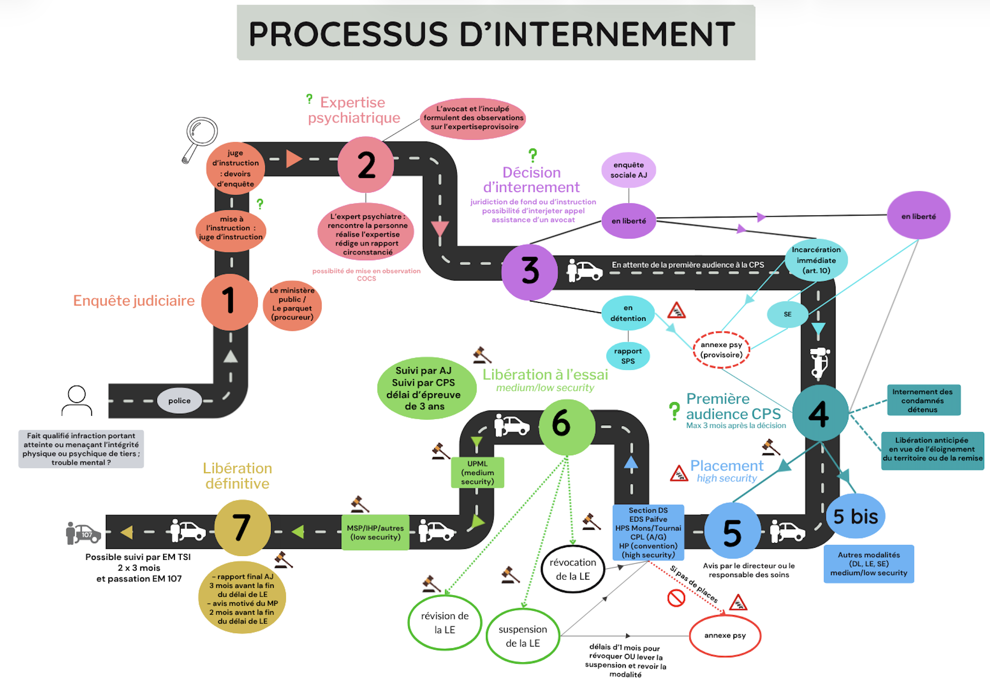
Schéma tiré du rapport de l’INCC

Slide 8


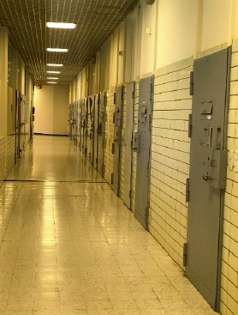

Constats
Nombre de mesures
d’internement prononcées
augmente
De nombreuses personnes internées restent en prison
Difficulté à la mise en place des trajets de soin
Constats relayés au niveau national par :
  Les acteurs de terrain
  Les organes de surveillance : CCSP & commissions de surveillance ; UNIA
  Milieu de la recherche
  Milieu associatif

Slide 9

Constats
Au niveau européen :
  Organe de contrôle – CPT (comité européen pour la prévention de la torture et des traitements inhumains ou dégradants)
  Arrêts de condamnations par la Cour européenne des droits de l’homme – dont un arrêt pilote « W.D. c/ Belgique » (problème structurel dans la prise en charge des personnes internées dans les prisons)
    suivi de l’exécution des arrêts par le Comité des ministres : groupe d’affaires L.B. et arrêt pilote W.D. c/Belgique
      Résolution intérimaire du 5 décembre 2024, exprimant sa préoccupation quant au problème structurel
      Reprise de l’examen de ce groupe d’affaires en mars 2026

Slide 10

Réactions politiques, évaluations et projets de réforme
Masterplan
Table ronde du 21 octobre 2022 ; financement de la recherche INCC pour produire un état des connaissances
Taskforce chargée de l’exécution des mesures d’internement (décision du conseil des ministres de juillet 2025)
Préparation d’un accord de coopération entre l’Etat fédéral et les entités fédérées pour optimaliser les flux d’entrée d’entrée, de transit et de sortie des personnes internées, l’évaluation de la loi relative à l’internement + recherche « interne rechtspositie geïnterneerden » confiée en août 2025 à Tim Opgenhaffen (KULeuven) et Tom Goffin (Ugent)
Analyse des flux entrants et sortants + évaluation qualitative de l’expertise psychiatrique médico-légale après l’entrée en vigueur du modèle de rapport (KeFOR + Th. Pham) (résultats attendus en 2026)
Audit en cours par le Conseil Supérieur de la Justice au sujet du travail des chambres de protection sociale
Commission Code de l’exécution des peines : note d’orientation envoyée le 3 avril 2026 à la ministre de la Justice et présentée en intercabinets
Nouveau Code pénal – septembre 2026

Slide 11
Nouveau Code pénal
Article 25 – trouble mental : « N’est pas pénalement responsable celui qui, au moment des faits, était atteint d’un trouble mental qui a aboli sa capacité de discernement ou de contrôle de ses actes »
Critère de l’ « abolition totale » des facultés mentales retenu pour la cause de non-imputabilité
Législateur établit triple distinction entre
    Personnes responsables : sanctionnées selon droit pénal classique (peine)
    Personnes dont la responsabilité est atténuée (verminderde toerekeningsvatbaarheid) :
      soit internées (cas « les plus graves »)
      soit sanctionnées mais en vue de traiter le trouble à la base des faits, grâce à la peine de probation ou à la nouvelle peine de traitement sous privation de liberté (2035) ; éventuellement avec peine accessoire de suivi prolongé (2035)
    Personnes irresponsables (facultés mentales abolies) : cause de non-imputabilité : soit acquittées soit internées
Notes:
Choix de ne pas intégrer la loi relative à l’internement (partie « prononcé ») dans le Code pénal
Selon législateur, nombreuses situations où les facultés mentales sont atténuées sans être abolies et pour lesquelles peine d’emprisonnement est inadéquate
Commission de réforme avait suggéré que l’internement soit réservé uniquement aux personnes irresponsables

Slide 12
Traitement sous privation de liberté (2035 au plus tard) art. 42 nouveau C. pén.
Peine qui impose un traitement adapté si l’auteur vit avec un « trouble psychiatrique »
  qui n’est pas d’une gravité telle qu’il abolit la capacité de discernement ou de contrôle des actes
  mais en raison de laquelle l’auteur représente un grave danger pour l’intégrité ou la vie d’autrui
  il existe un lien entre l’infraction et le trouble psychiatrique
Expertise préalable à la décision
Durée : entre six mois et vingt ans (niveaux) ; emprisonnement subsidiaire en cas de non-exécution
Suivi par le TAP :
  Désigne l’établissement dans lequel traitement se déroule : pas une prison : CPL et autres lieux de soins
  Si état stabilisé pour ne plus craindre risque récidive : possibilité d’octroi d’une SE ou d’une LC selon mêmes conditions que les condamnés à une peine d’emprisonnement
Si condamné ne respecte pas le traitement : mise à exécution de la peine d’emprisonnement subsidiaire

Slide 13
Suivi prolongé (2035 au plus tard) art. 46 nouveau C. pén.
Trois grands changements par rapport à la mise à la disposition du TAP :
  Peine pas activée si le condamné est passé par une libération conditionnelle qui s’est bien déroulée
  Peine qui consiste à d’abord placer en liberté avec conditions à respecter (probation par principe), et si non-respect conditions, TAP pourra priver condamné de liberté qui sera alors enfermé
  Si privation de liberté : pas dans une prison, mais dans un lieu adapté, tel qu’un centre de psychiatrie légale (CPL)
Notes:
Volonté de supprimer la peine complémentaire de mise à la disposition du TAP : refus du politique : nécessité de prise en charge des condamnés « dangereux qui font le choix d’aller à fond de peine sans se faire traiter »
Commission se remet au travail et propose la nouvelle peine de « suivi prolongé » qui entrera en vigueur en 2035 (peine de mise à la disposition du TAP subsistera dans l’attente)

Slide 14
Mesure de sûreté pour la protection de la société
Loi du 29 février 2024 insérant une mesure de sûreté pour la protection de la société :
  Régime organisé : LARGEMENT similaire au régime de l’internement !!!
mesure de sûreté : prononcé facultatif par juridictions de jugement
conditions pour prononcer la mesure :
  Personne condamnée à une peine d’emprisonnement de min 5 ans et à une peine de mise à la disposition du TAP
  Personne atteinte d’un trouble psychiatrique grave (≠ trouble mental) qui n’est pas de nature à abolir ses capacités volitives et cognitives et qui ne peut faire l’objet d’un traitement suffisamment efficace
  Risque de récidive (danger grave et continu qu’à la suite du trouble psychiatrique grave, combiné ou non à d’autres facteurs de risque, personne peut commettre nouveau crime ou délit porte atteinte ou menace gravement l'intégrité physique ou psychique de tiers et qui peut entraîner une peine d'emprisonnement ou de réclusion de cinq ans ou une peine plus lourde)
  Expertise psychiatrique médico-légale contradictoire + mise en observation au COCS

Slide 15
Mesure de sûreté pour la protection de la société
  Exécution de la mesure :
  Instance compétente pour exécution = CPS
  CPS va d’abord décider de mettre, ou non, à exécution la mesure de sûreté
  Si mesure de sûreté mise à exécution : débute nécessairement par une privation de liberté (≠ internement) qui se déroule dans un lieu réservé aux personnes internées (EDS, SDS, CPL) (mais pas un hôpital psychiatrique ayant conclu un accord : ≠ internement)
  Examen régulier (au moins une fois par an) de la situation du condamné par CPS, qui peut
  CPS peut aménager la mesure de sûreté avec les mêmes modalités que celles prévues pour la mesure d’internement
Notes:
Si, un avant avant fin de la peine complémentaire de mise à la disposition du TAP, condamné n’exécute pas cette peine complémentaire en étant privé de liberté (car il a obtenu DL, SE ou LSS) : mesure de sûreté ne sera pas mise à exécution
Aménagement par CPS : : mêmes conditions, avec une supplémentaire : « danger suffisamment diminué »
placement dans hôpital psychiatrique envisageable que si CPS constate que traitement suffisamment efficace possible
Suivi et contrôle condamné à qui modalité a été octroyée : renvoi à la loi relative à l’internement

Slide 16
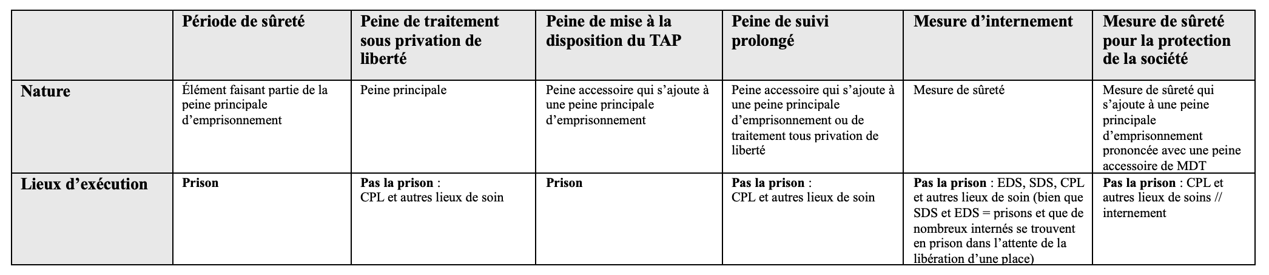
Tableau comparatif (en ligne)
Constat ?
De multiples régimes avec des conditions relatives au prononcé différentes et peu claires
= complexité, manque de lisibilité…
Alors que les personnes condamnées / internées … terminent rassemblées dans les mêmes lieux d’exécution

Slide 17
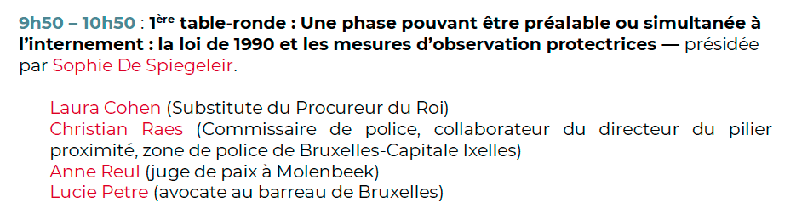

Slide 18
1ère table ronde
Laura Cohen, substitute du procureur du Roi

Slide 19
Quel est l’objet de la loi du 26 juin 1990 ?
- Hospitalisation contrainte → privation de liberté / loi d’interprétation stricte / exceptionnelle
- Nature civile
- commission d’une infraction pas nécessaire ;
- juge civil
Internement (nature pénale)
- Pour qui ?
- Personne majeure/mineure atteinte d’un trouble psychiatrique,
- représentant un danger,
- en refus de soins.
- Comment ?
Expertise psy
2 types de procédure
2 types de mesures de protection (MOP ou TVSC)
Base légale :
Loi du 26 juin 1990 relative à la protection imposée à une personne atteinte d’un trouble psychiatrique
→ Substantiellement modifiée par la loi du 16 mai 2024, entrée en vigueur le 01/01/25

Slide 20
Les deux types de procédure
bit.ly/SchémaCohen-Gillard

Slide 21
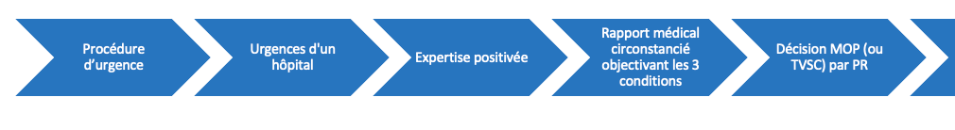
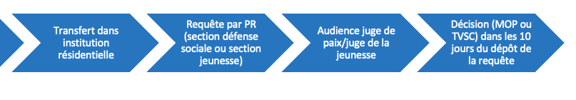
Déroulement de la procédure

Slide 22
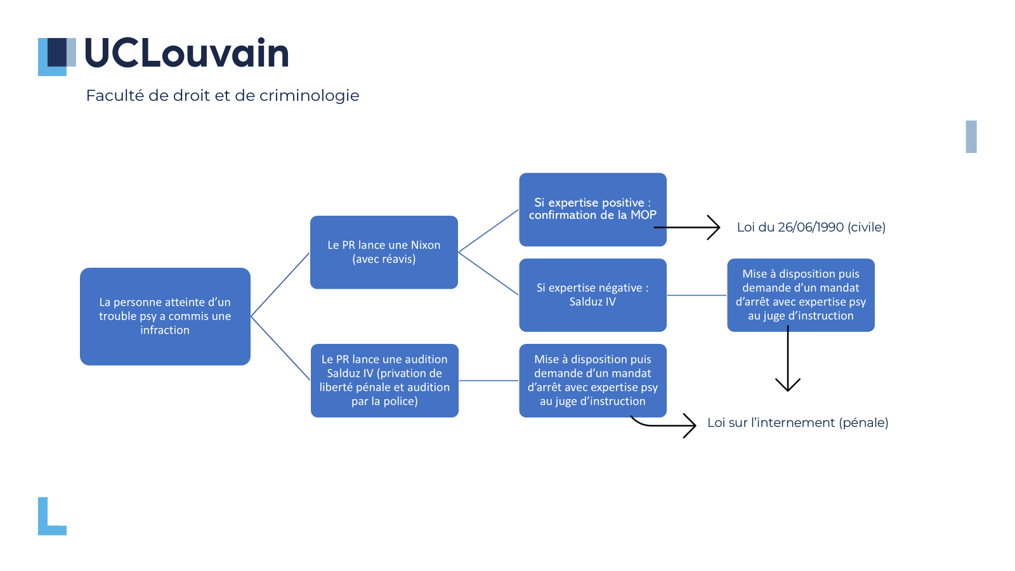
Schéma réalisé par Laura Cohen

Slide 23
Ministère Public : mission de sécurité publique + protection des personnes les plus vulnérables
- La gravité de l’infraction pénale guide le choix de la procédure à suivre + appréciation au regard des antécédents judiciaires et médicaux
- La MOP n’a pas de caractère pénal
! Le médecin chef de service peut à tout moment décider de mettre fin à la mesure d’observation protectrice = le judiciaire perd la main !
- Responsabilité
En cas de coexistence d’un trouble psy et d’une infraction commise

Slide 24
1ère table ronde
Christian Raes, commissaire de police, collaborateur du directeur du pilier proximité, zone de police de Bruxelles-capitale Ixelles

Slide 25
1ère table ronde
Anne Reul, juge de paix à Molenbeek

Slide 26
1ère table ronde
Lucie Petre, avocate au Barreau de Bruxelles

Slide 27
1ère table ronde
Second tour de parole

Slide 28
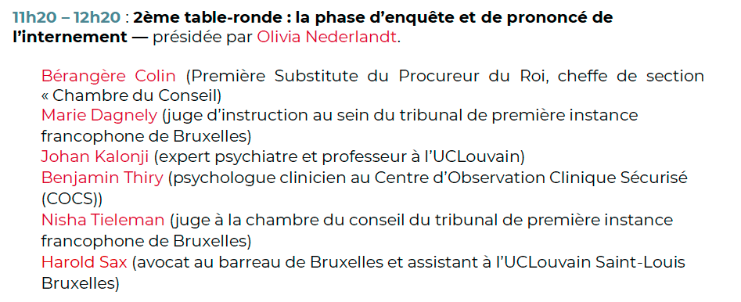
Carline de Reuck

Slide 29
Article 5 de la loi internement
§ 1er. Lorsqu'il y a des raisons de considérer qu'une personne se trouve dans une situation visée à l'article 9, le procureur du Roi, le juge d'instruction ainsi que les juridictions d'instruction ou de jugement ordonnent une expertise psychiatrique médicolégale afin d'établir, à tout le moins :
1° si, au moment des faits, la personne était atteinte d'un trouble mental qui a aboli ou gravement altéré sa capacité de discernement ou de contrôle de ses actes et si, au moment de l'expertise, la personne était atteinte d'un trouble mental qui a aboli ou gravement altéré sa capacité de discernement ou de contrôle de ses actes;
2° s'il existe une possibilité de lien causal entre le trouble mental et les faits;
3° si, du fait du trouble mental, le cas échéant conjugué à d'autres facteurs de risque, la personne risque de commettre de nouvelles infractions, comme prévu à l'article 9, § 1, 1° ;
4° si, le cas échéant, la personne peut être traitée, suivie, soignée et de quelle manière, en vue de sa réinsertion dans la société;
5° si, dans le cas où la prévention porterait sur des faits visés aux articles 371/1 à 378 du Code pénal ou sur des faits visés aux articles 379 à 387 du même Code, commis sur des mineurs ou avec leur participation, il est nécessaire d'imposer une guidance ou un traitement spécialisé.
§ 2. L'expertise psychiatrique médicolégale est réalisée sous la conduite et la responsabilité d'un expert, porteur d'un titre professionnel de psychiatre médicolégal, qui satisfait aux conditions fixées en vertu de la loi coordonnée du 10 mai 2015 relative à l'exercice des professions des soins de santé.
L'expertise peut également être réalisée en collège ou avec l'assistance d'autres spécialistes en sciences comportementales, toujours sous la conduite de l'expert précité.
§ 3. L'expert rédige, à partir de ses constatations, un rapport circonstancié, conformément aux modèles fixés par le Roi.
L'instance requérante peut, si elle l'estime nécessaire, demander une actualisation de l'expertise.
§ 4. Sans préjudice de la possibilité pour l'instance requérante de faire procéder à une nouvelle expertise conformément aux dispositions de la présente loi, les expertises débutées avant l'entrée en vigueur de l'arrêté ministériel du 28 octobre 2015 fixant les critères spéciaux d'agrément des médecins spécialistes porteurs du titre professionnel particulier en psychiatrie médico-légale, ainsi que des maîtres de stage et des services de stage restent valables.
§ 5. L'expert perçoit des honoraires, fixés conformément au tarif fixé pour le traitement psychothérapeutique d'un psychiatre accrédité dans la nomenclature des prestations de santé, conformément aux modalités fixées par le Roi.

Slide 30
2eme table ronde
Bérangère Colin, première substitute du Procureur du Roi, cheffe de section chambre du conseil du tribunal de première instance francophone de Bruxelles

Slide 31
2eme table ronde
Marie Dagnely, juge d’instruction au sein du tribunal de première instance francophone de Bruxelles

Slide 32
2eme table ronde
Johan Kalonji, expert psychiatre et professeur à l’UCLouvain

Slide 33
1. La codification légale de la folie
Législation d’avant 1791 en France :
La démence d’un criminel est l’une des « causes qui font cesser le crime » (Muyart de Vouglans – 1713-1791).
Son trouble mental est pour le furieux un motif de non-imputabilité, « par un effet de la juste pitié qu’inspire leur destinée malheureuse » (J.-B. Denisart – 1712-1765), et cette non-imputabilité interdit toute condamnation : « Le furieux ou insensé n’ayant aucune volonté ne doit pas être puni, l’étant assez de sa propre folie ».

Slide 34
1. La codification légale de la folie
Code pénal napoléonien de 1810 :
Art. 64: « Il n’y a ni crime ni délit, lorsque le prévenu était en état de démence au temps de l’action ou lorsqu’il a été contraint par une force à laquelle il n’a pas pu résister ».
« ni crime ni délit » c’est-à-dire punissable par la justice. Le mot « force » renvoie ici à l’extérieur et au tiers.
« démence » est à prendre au sens large, aspécifique « état de démence au sens de l’article 64 du Code pénal »
→L’article 64 ne traite que de l’état au moment des faits!

Slide 35
1. La codification légale de la folie
Code pénal belge de 1867 :
Art. 71 du code pénal belge 1867 « Il n'y a pas d'infraction lorsque l'accusé ou le prévenu était en état de démence au moment du fait, ou lorsqu'il a été contraint par une force à laquelle il n'a pu résister ».
→ Article directement inspiré de l'article 64 du code pénal napoléonien.
→ Code néoclassique fondant le criminel sur les notions d'imputabilité et de culpabilité.
Les facultés nécessaires à la constitution du criminel sont les facultés d'intelligence et de volonté libre.

Slide 36
1. La codification légale de la folie
"L’intelligence et la liberté sont les conditions sans lesquelles la culpabilité ne peut se concevoir ; mais leur concours ne suffit point pour donner naissance à celle-ci. L’homme peut être l’auteur intelligent et libre d’un fait illicite, sans qu’il soit coupable, ni partant responsable de ce fait et des conséquences qui en sont résultées. Pour l’être, il faut qu’il ait connu l’illégalité de son action et voulu la commettre, ou que, sans avoir eu l’intention d’enfreindre la loi, il ait négligé les soins et les précautions qu’il pouvait et devait prendre pour éviter le mal dont il est devenu la cause sans le vouloir. Dans l’acception la plus générale, en effet, la culpabilité ou la faute (culpa sensu latiori) comprend le dol (dolus) et la faute simple ou proprement dite (culpa sensu strictiori). Ainsi, l’on ne peut imputer à l’agent ni dol ni faute, lorsque, au moment de l’action, il a été privé de son intelligence ou de sa liberté. Mais bien qu’il ait joui de l’une et de l’autre au temps de l’action, il n’est coupable, que lorsqu’on peut lui reprocher une intention criminelle ou une répréhensible négligence" .
(J-J Haus, principes généraux de droit pénal, 1869)

Slide 37
1. La codification légale de la folie
Article 71 du code pénal belge revisité en 2014 :
« Il n'y a pas d'infraction lorsque l'accusé ou le prévenu était atteint, au moment des faits, d'un trouble mental qui a aboli sa capacité de discernement ou de contrôle de ses actes ou lorsqu'il a été contraint par une force à laquelle il n'a pu résister ».
→ Conséquence article 71 du Code pénal :
1) Il faut être sain d’esprit pour être responsable et donc punissable.
2) La folie se définit comme un état provoqué par un trouble mental qui aboli l’exercice des capacités de discernement (facultés d'intelligence et de contrôle des actions (faculté de volonté libre) .

Slide 38
2. Enjeux conceptuels
En Belgique, depuis la révision de la Loi de Défense sociale de 1930 par la Loi relative à l'internement de 2014, la folie est légalement codifiée sous la forme d'un trouble mental qui a aboli ou gravement altéré les capacités de discernement ou de contrôle des actions.
Cette définition légale de la folie comporte deux parties aux objets bien différenciés :
Le trouble mental d'une part qui est un objet réifiable, naturalisable et donc saisissable par les sciences dites dures.
Les capacités de discernement (facultés d'intelligence) ou du contrôle des actions (volonté libre) qui sont des objets appartenant en tant que concepts à la philosophie et n'étant dès lors pas réifiables ni saisissables par les sciences dites dures.

Slide 39
2. Enjeux conceptuels
Le traitement expertal se basant uniquement sur la présence ou l'absence d'un trouble mental est source d'erreurs potentielles malgré la haute scientificité de son discours.
Réduire cette source d'erreur impose le traitement complet de la question expertale soit l'évaluation des effets dudit trouble sur les capacités de discernement et de contrôle des actions de l'expertisé :
- capacité = aptitude à faire, à exercer, à jouer avec
discernement = faculté d'intelligence
contrôle des actions : faculté de volonté libre
L'expert va donc devoir évaluer comment l'agent disposait encore ou pas de sa capacité à jouer librement avec ses facultés d'intelligence de de volonté !

Slide 40
3. Enjeux cliniques
Clinique expertale de l'intentionnalité :
→ Clinique s'opposant à la clinique expertale du trouble mental.
Recherche les raisons d'agir de l'agent et ses capacités de justification à partir de la question Pourquoi? Demandeuse de raison.
Cette enquête sur les raisons d'agir est une enquête historique, basée sur un interrogatoire de l'agent qui est invité à mobiliser ses raisons à partir d'un récit en première personne (J'ai fait X pour la raison Y)
L'enquête historique et l'enquête physiologique n'ont a priori pas vocation à se croiser quelque part!
→L'expert produit un discours centré sur la grammaire des raisons et non plus des causes.

Slide 41
3. Enjeux cliniques
Discours centré sur « la grammaire » des raisons :
Discours singulier plutôt que tiré de lois explicatives générales.
Discours centrifuge centré sur l’explicitation des raisons ou des motifs (discours tentant de répondre singulièrement à la question du pourquoi?) = logique de la compréhension.
Discours saisissant l’expertisé comme une subjectivité à comprendre.
Discours ne visant pas à l’intensivité maximale de l’explication du phénomène observé.
Discours tendant vers une vérité subjective construite ou reconstruite, immanquablement singulière et non reproductible.
Discours s'appuyant sur les énoncés en première personne de l'expertisé!

Slide 42
4. Conclusions
 | Présence d'un trouble neuro-psychique | Atteinte des facultés d'intelligence et/ou de volonté libre | Folie sur le plan légal
Agent | OUI | OUI | OUI
Agent | OUI | NON | NON
Agent | NON | OUI | OUI
Agent | NON | NON | NON

Slide 43
2eme table ronde
Benjamin Thiry, membre du service psychosocial et du COCS de la prison de Haren

Slide 44

Centre d’Observation Clinique Sécurisé
Benjamin Thiry
benjamin.thiry@just.fgov.be

Slide 45
Loi relative à l'internement (5/05/2014)
Art. 6.§ 1er. Lorsqu'il existe des raisons de croire qu'une personne incarcérée en vertu de la loi du 20 juillet 1990 relative à la détention préventive se trouve dans un état visé à l'article 9 et que l'expert indique dans son rapport qu'une expertise psychiatrie médicolégale avec mise en observation est nécessaire pour pouvoir se prononcer sur les points mentionnés à l'article 5, § 1er, le juge d'instruction et les juridictions d'instruction ou de jugement peuvent ordonner que l'inculpé fasse l'objet d'une telle expertise.
Cette décision n'est susceptible d'aucun recours.
Dans ce cas, l'inculpé est transféré pour mise en observation au centre d'observation clinique sécurisé créé par le Roi. Le Roi détermine le nombre de places dans ce centre.
§ 2. Durant la mise en observation, qui ne peut excéder deux mois, les dispositions de la loi du 20 juillet 1990 relative à la détention préventive restent applicables à l'inculpé.
§ 3. A l'issue de la période d'observation, c'est-à-dire soit au plus tard à l'expiration du délai visé au § 2, soit lorsque cette période prend fin par décision de l'autorité judiciaire qui a ordonné la mise en observation, l'inculpé réintègre une prison et reste détenu en vertu du mandat d'arrêt, sauf si son internement avec incarcération immédiate est ordonné conformément à l'article 10.
La mise en observation prend fin en cas de levée du mandat d'arrêt.

Slide 46
Loi relative à l'internement (5/05/2014)
Art. 77/1. § 1er. Le condamné qui fait l'objet d'au moins une condamnation pour un crime ou un délit visé à l'article 9, § 1er, 1°, chez qui le psychiatre de la prison constate, au cours de la détention, un trouble mental ayant un caractère durable qui abolit ou altère gravement sa capacité de discernement ou de contrôle de ses actes et qui risque de commettre de nouvelles infractions, telles que visées à l'article 9, § 1er, 1°, en raison de son trouble mental, peut être interné, sur demande du directeur, par la chambre de protection sociale compétente.
§ 2. Si un état visé au paragraphe 1er est constaté chez cette personne, le directeur rédige un avis d'internement.
Pour rédiger son avis, le directeur constitue un dossier contenant :
1° une copie de la fiche d'écrou;
2° une copie des jugements et arrêts;
3° un extrait du casier judiciaire;
4° l'exposé des faits pour lesquels l'intéressé a été condamné;
5° le rapport du psychiatre de la prison;
6° un récent rapport du service psychosocial de la prison.
§ 3. Le directeur transmet le dossier à la chambre de protection sociale et le greffe en remet une copie au ministère public, au condamné et à son avocat. La chambre de protection sociale ordonne immédiatement une expertise psychiatrique médicolégale qui répond aux conditions des articles 5, [2 § 1er]2, 3° et 4°, 7 et 8.
La chambre de protection sociale peut décider que le condamné sera mis en observation. Dans ce cas, le condamné est transféré au centre d'observation clinique sécurisé créé par le Roi. La mise en observation ne peut excéder deux mois.
§ 4. Dans le mois de la réception du rapport d'expertise, le ministère public rédige un avis motivé, le transmet à la chambre de protection sociale et en copie au condamné, à son avocat et au directeur.

Slide 47
Arrêté royal modifiant l'arrêté royal du 5/12/2019 créant un centre d'observation clinique sécurisé (26/11/2024)
Article 1er. Le centre d'observation clinique sécurisé visé à l'article 6, § 1er, al. 3 de la loi du 5 mai 2014 relative à l'internement est établi à la prison de Haren, rue du Witloof 135, à 1130 Haren.
Art. 2. Le centre d'observation clinique sécurisé comporte 30 places.
Art. 3. Le présent arrêté entre en vigueur le 1er janvier 2020.
Art. 4. Le ministre qui a la Justice dans ses attributions, est chargé de l'exécution du présent arrêté.

Slide 48
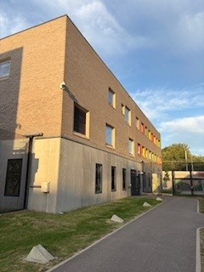
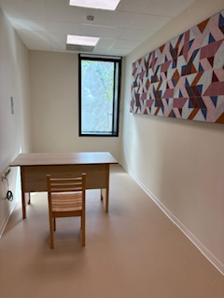
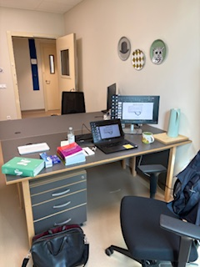
« Lake House » de la prison de Haren

Slide 50
Objectifs
Intention : aider les experts psychiatres dans leur mission (FR+NL)
Rapport = avis non contraignant scientifiquement fondé
Inspiration : Pieter Baan Centrum (Pays-Bas) – observation de 6 semaines dans une clinique
COCS géré par l’administration pénitentiaire
Conséquences négatives liées à la prison de Haren (surpopulation, manque de personnel, manque de moyens, nombreux incidents disciplinaires, démotivation du personnel, logique de crise continuelle, etc.)
Observations effectuées contre vents et marées

Slide 51
Personnes de contact
Directrice
Valentine de Leu de Cécil
valentine.deleudececil@just.fgov.be
Psychiatre coordinateur
Thomas Marquant, MD, PhD
thomas.marquant@just.fgov.be

Slide 52
2eme table ronde
Carline de Reuck, présidente de la chambre du conseil du tribunal de première instance francophone de Bruxelles

Slide 53
2eme table ronde
Harold Sax, avocat au Barreau de Bruxelles, assistant à l’UCLouvain Saint-Louis – Bruxelles

Slide 54
2eme table ronde
Second tour de parole

Slide 55

Temps d’échange

Slide 56

Témoignages
Témoignage d’une personne internée, recueilli par Vladimir Harcq, conseiller moral
Témoignage d’Hélène Liégeois, proche concernée par l’internement, fédératrice du réseau Sin’RJ (approche transdisciplinaire entre prévention, santé mentale et justice), créatrice du podcast « Éclats d’esprit »

Slide 57
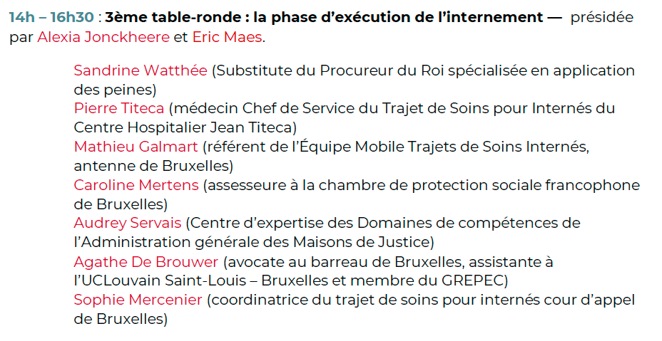

Slide 58
3eme table ronde
Sophie Mercenier, coordinatrice TSI pour la cour d’appel de Bruxelles

Slide 59


Slide 60
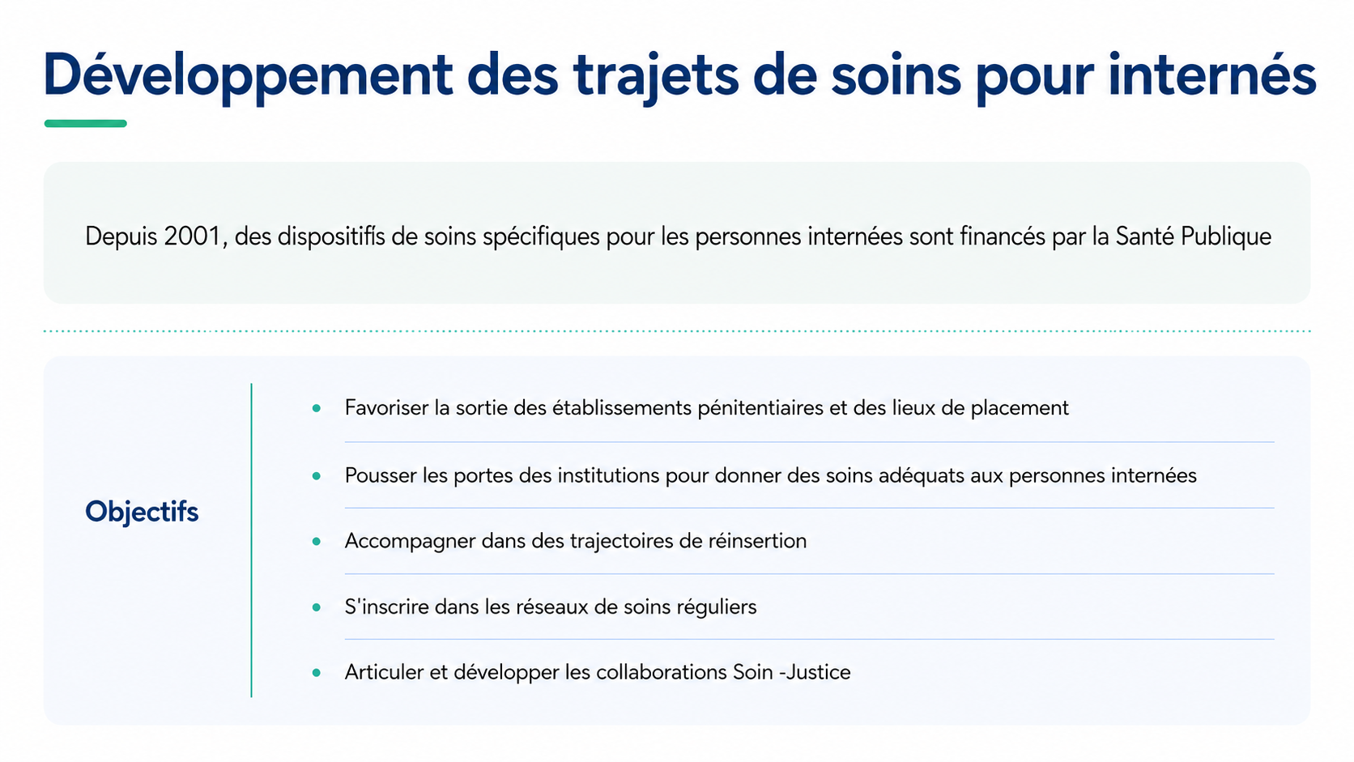
Notes:
Promouvoir la coopération entre les partenaires de soins et les partenaires judiciaires (favoriser la sortie des prisons) : les établissements de la DGEPI (SPS et SSSP), CPS, MP, MJ

Slide 61
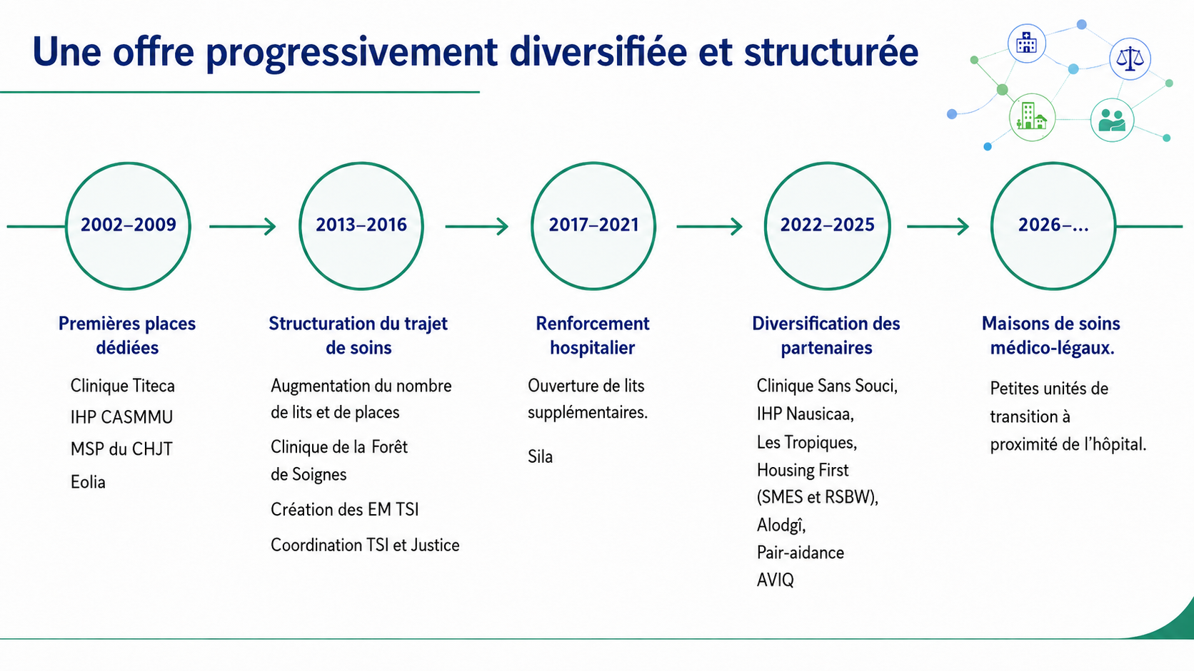
Notes:
Diversification des acteurs – ouverture plus importante vers le secteur « social-santé »
Approche holistique : la personne est considérée dans sa globalité (santé physique, mentale, environnement social, logement, revenus, autonomie…).
Prévention et accompagnement : pas seulement soigner, mais aussi prévenir l’exclusion, la perte d’autonomie ou la dégradation de la santé.
Travail interdisciplinaire : coopération entre professionnels de santé et travailleurs sociaux.

Slide 62


Slide 63

Fluidité des trajectoires de soins
Ouverture aux nouvelles collaborations
Adaptation des équipes aux obligations qui portent sur la personne internée
Intégration de nouveaux « modèles »
Ouverture et compréhension des acteurs Justice
Notes:
La fluidité est liée, entre autres, au fait que les dispositifs de soins travaillent en réseau (spécifique ou régulier) et y attachent de l'importance.
Ouverture : lits tampons pour les IHP et le HF, la pair-aidance, les lits de time out, etc.
Bonnes collaborations entre les hôpitaux / offres de soins complémentaires
Bonne articulation entre les offres de soins hospitalières qui se complètent bien
Intégration de nouveaux modèles : adaptation et créativité (HF) / découverte et intégration dans le domaine de l’internement : connaissance de la loi, des acteurs spécifiques, etc.
Idem avec le secteur Justice : SPS des EP, CPS (formulation des conditions), PR (admonestation) et les MJ
Ils sont dans des logiques collaboratives avec les différents secteurs. Faciliter l’interconnaissance entre les services et les échanges d’informations ;
Les trajets de soins pour internés se sont progressivement structurés à Bruxelles, avec une offre plus diversifiée et des collaborations renforcées entre les secteurs du soin, de la justice et du social-santé. Cette évolution permet aujourd’hui de proposer des réponses plus souples, plus individualisées et davantage inscrites dans le réseau.

Slide 64
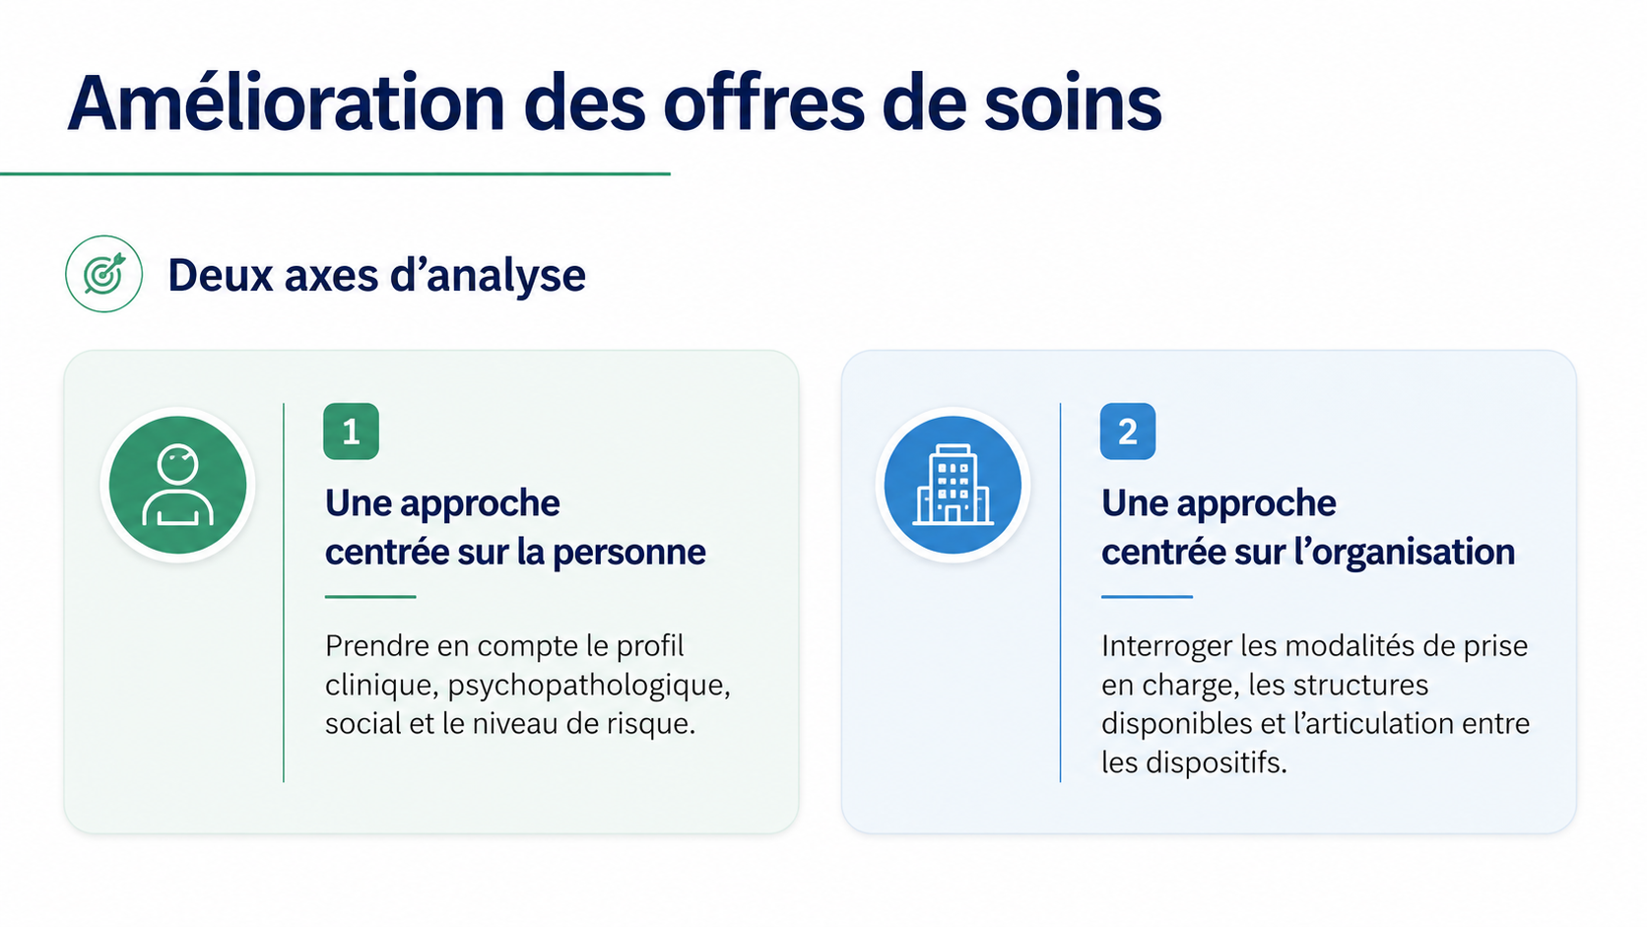

Slide 65
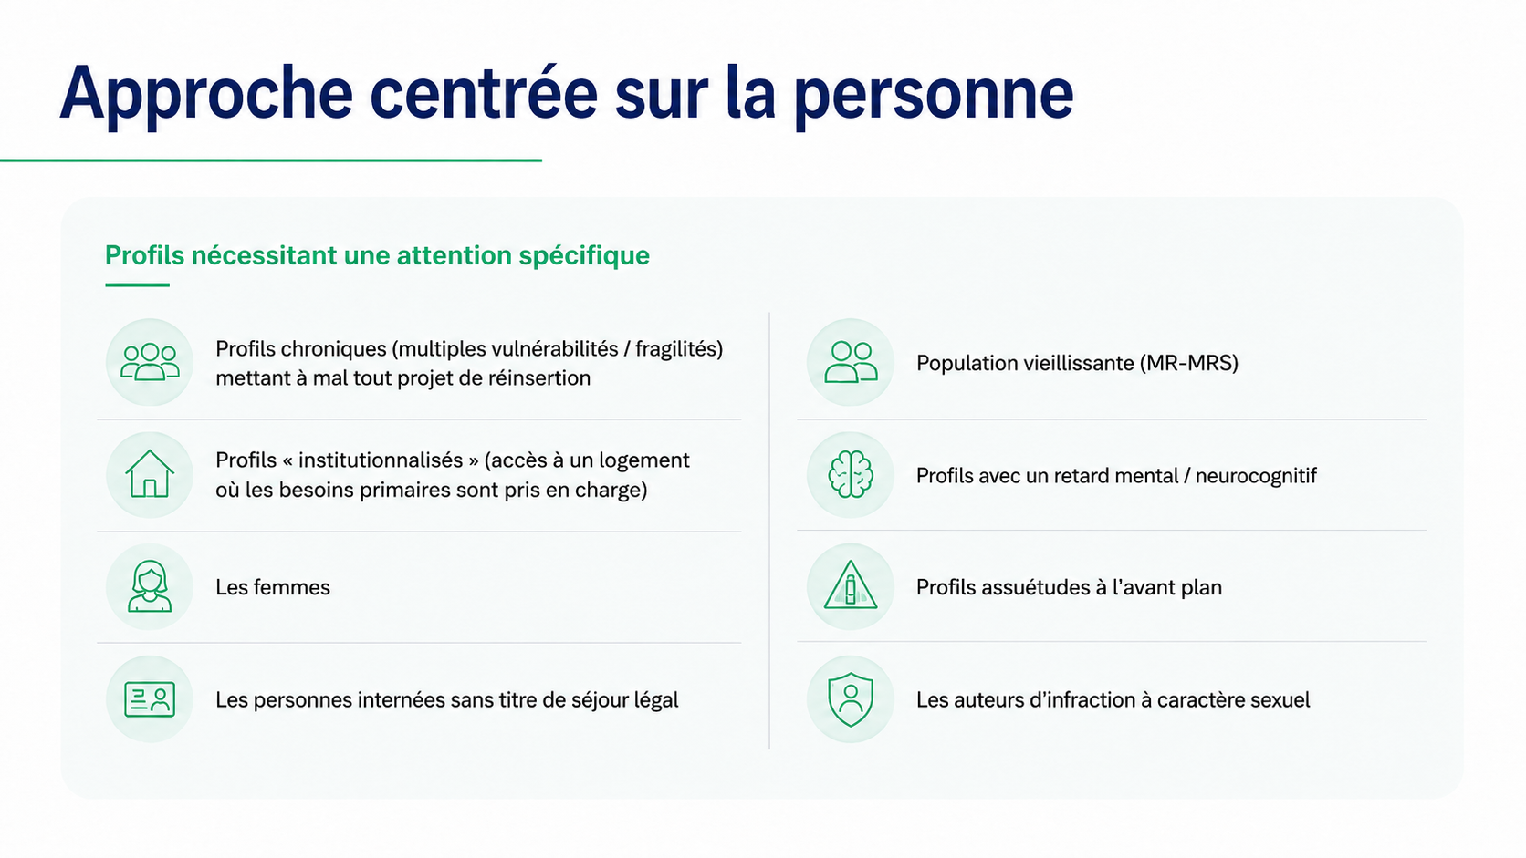
Notes:
Les vulnérabilités sont souvent cliniques, sociales, fonctionnelles, relationnelles, institutionnelles, résidentielles et environnementales.
Les troubles mentaux sont influencés par une combinaison de facteurs individuels, familiaux, communautaires et structurels, et que la pauvreté, l’exclusion, le handicap ou la violence augmentent la vulnérabilité.
Clinique : symptômes, désorganisation, troubles cognitifs, rechutes.
Fonctionnelle : autonomie, quotidien, démarches, rythme de vie.
Sociale : isolement, précarité, stigmatisation, rupture familiale.
Résidentielle : logement absent, instable ou inadapté.
Soins : ruptures de suivi, adhésion au traitement, accès aux services.
Judiciaire / institutionnelle : conditions, passages en prison, hospitalisations, relais complexes.

Slide 66
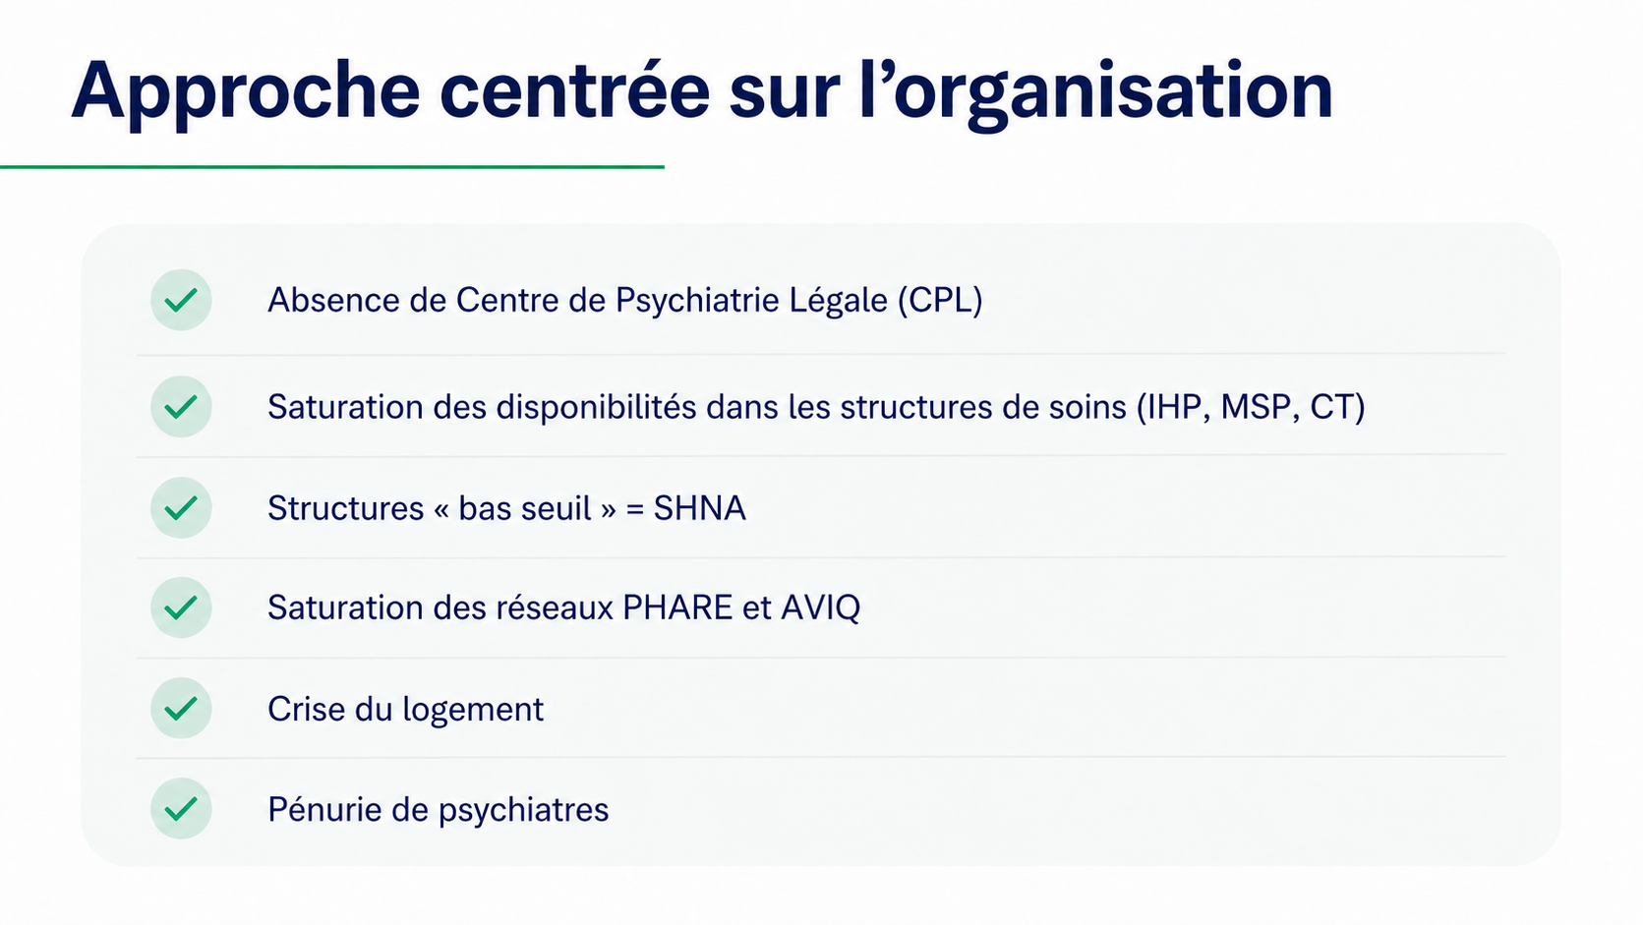

Slide 67
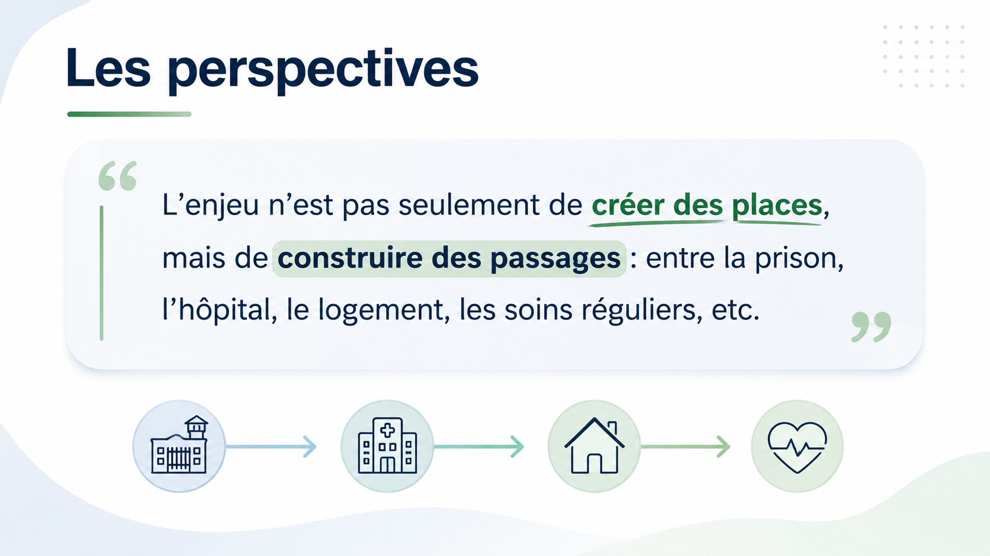

Slide 68
3eme table ronde
Mathieu Galmart, référent de l’antenne Eolia de l’équipe mobile TSI, antenne de la cour d’appel de Bruxelles – Brabant wallon
« L’expérience de l’antenne Eolia après une décennie d’application de la loi sur l’internement »

Slide 69
Les équipes mobiles
Création
Equipe
Collaboration
Une équipe d’Outreaching a vu le jour en 2009
EMTSI depuis 2014
Pluridisciplinaire
Lien direct et étroit avec les coordinateurs Santé et Justice

Slide 70
Les missions
Construire/renforcer un trajet de soins adapté à chaque interné, quel que soit le profil.
Faciliter la sortie des lieux d’enfermement (AP-EDS-HPS).
Préparer une réinsertion psycho-sociale progressive dans la société.
Tenter d’éviter les révocations.
Favoriser la continuité des soins.
Informer et sensibiliser les partenaires et les proches au statut de l'internement.

Slide 71
Le travail de la continuité avec différents partenaires
Analyse de la demande
Orientation/relais/refus
Mission de liaison
Annexe(s) psychiatrique(s)
Lieu(x) de placement
Libération à l’essai
Mission d’Outreaching
Réseau du trajet de soins internés
Réseau de soins réguliers / ambulatoires
Risque de rupture de la continuité
Les partenaires
Avocats
Service psycho-social (SPS)
Service de Soins de Santé en Prison (SSSP)
Service d’aide aux justiciables (SAJ/ SAD)
Assistant de Justice
Médecin (de tutelle, psychiatre ou généraliste)
Hôpital
Logement
Services sociaux
Structures agréées et non agréées
Proches
Réseaux ambulatoires
Libération définitive
relais

Slide 72
Augmentation et transformation des demandes
1. Évolution de l’activité
Années | 2020 | 2021 | 2022 | 2023 | 2024 | 2025
File active au 31/12 | 104 | 130 | 131 | 160 | 138 | 140
Nb de patients suivis en mission liaison au 31/12 | 22 | 33 | 35 | 50 | 48 | 49
pourcentage de suivis liaison dans la file active au 31/12 | 21,15% | 25,38% | 26,71% | 31,25% | 34,7% | 35%
-> +122 % de suivis dans la mission de liaison.
2. Évolution du nombre de sollicitations, la comptabilité des analyses de la demande
Années | 2020 | 2021 | 2022 | 2023 | 2024 | 2025
total des Analyses de la Demandes (ADLD) | 62 | 62 | 91 | 112 | 106 | 145
ADLD à partir des lieux de placement et AP | 39 | 39 | 47 | 79 | 76 | 115
pourcentage d'ADLD pour la mission de liaison | 62% | 62% | 52% | 70% | 72% | 79,3%
+195 % de demandes provenant des annexes et lieux de placement

Slide 73
Tension constante sur les capacités de l’antenne
Année | Patients | ETP cliniques | Ratio (ETP/Patients)
2020 | 131 | 7,44 | 17,64
2021 | 156 | 8,18 | 19,07
2022 | 154 | 8,71 | 17,68
2023 | 160 | 10,2 | 15,68
2024 | 199 | 8,3 | 25,5
2025 | 180 | 10,65 | 16,91

Slide 74
Conclusion : la continuité malgré les ruptures
Les ruptures
les arrestations
les suspensions / révocations
les placements
les transitions institutionnelles
les libérations définitives
« La continuité ne se décrète pas administrativement, elle se construit relationnellement et institutionnellement. »

Slide 75
3eme table ronde
Pierre Titeca, médecin Chef de service du TSI du Centre hospitalier Jean Titeca

Slide 76
3eme table ronde
Sandrine Watthée, substitute du Procureur du Roi, spécialisée en application des peines

Slide 77
3eme table ronde
Caroline Mertens, assesseure à la chambre de protection sociale du TAP francophone de Bruxelles

Slide 78
3eme table ronde
Audrey Servais, membre du centre d’expertise des domaines de compétences de l’Administration Générale des Maisons de Justice

Slide 79
Données FW-B – Motifs de clôture des dossiers « internement » dans la foulée de l’entrée en vigueur de la loi

Slide 80
Données FW-B – Libération sous conditions « article 12 »
Année | Nombre de dossiers
2017 | 1
2018 | 2
2019 | 4
2020 | 1
2021 | 3
2022 | 4
2023 | 8
2024 | 8
2025 | 8

Slide 81
3eme table ronde
Agathe De Brouwer, avocate au Barreau de Bruxelles, assistante à l’UCLouvain Saint-Louis Bruxelles

Slide 82
3eme table ronde
Second tour de parole

Slide 83
Temps d’échange

